Slide 1

CloudSIM: proveedor de infraestructura como servicio
Edward Alfaro Murillo

Slide 2

Objetivo general
• Investigar sobre cómo desarrollar un software mediante CloudSim, para simular un proveedor de Infraestructura como Servicio.
Objetivos específicos
• Investigar sobre el diseño de un software que tenga funcionalidades de proveedor de infraestructura como servicio.
• Investigar el código y librerías necesaria para la simulación.
• Proponer soluciones para la prueba de la simulación.
• Realizar pruebas del software de simulación.

Slide 3
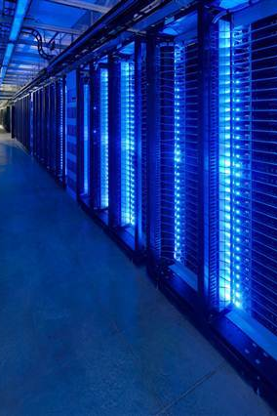
IaaS (Infraestructura como Servicio)
La Infraestructura como Servicio (IaaS, Infrastructure as a Service) pertenece al modelo XaaS. Con el IaaS, el proveedor ofrece una infraestructura TIC en forma de abono. El concepto de infraestructura se compone de: servidores, hardware de almacenamiento, suministro de red y máquinas virtuales (VM, Virtual Machines). Por lo tanto, también comprende los servicios relacionados como: seguridad y copias de seguridad con regularidad, las cuales se realizan a menudo en el modelo IaaS. Con IaaS, el cliente usa la infraestructura del proveedor para desarrollar softwares propios o comprados. Las empresas escogen a menudo el modelo IaaS para reducir la (gran) inversión que supone un hardware o para posponerla un tiempo. Sin embargo, este modelo se suele basar en el desarrollo realizado sobre PaaS (plataforma como servicio) o SaaS (software como servicio).
Esta foto de Autor desconocido está bajo licencia CC BY

Slide 4
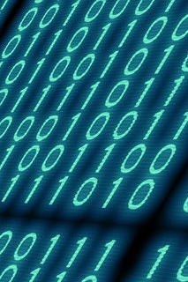
Ejemplo 1:
Se implementa una simulación con características propias de una infraestructura como servicio (IaaS), ya que modela recursos físicos (hosts, almacenamiento, ancho de banda) y su uso por máquinas virtuales (VMs) y tareas (Cloudlets).
Ejecución: Se inician las VMs en los hosts correspondientes, y los Cloudlets son enviados a cada VM. El planificador de cada VM define cómo se ejecutan los Cloudlets:
En tiempo compartido, los recursos se dividen entre las tareas, permitiendo que varias tareas progresen simultáneamente.
En espacio compartido, cada tarea usa todos los recursos hasta que termina, ejecutándose una por una.
Resultados:
Cloudlets 0-2 (en VM #0):
Se ejecutan de forma simultánea gracias al planificador time-shared, pero su tiempo de finalización varía dependiendo de su longitud (10,000; 100,000; 1,000,000 instrucciones).
Cloudlets 3-5 (en VM #1):
Se ejecutan uno por uno debido al planificador space-shared. Por ejemplo: El Cloudlet #3 termina en 10.01, y el Cloudlet #4 comienza justo después.
La diferencia en los tiempos de ejecución (30, 210, 2000, etc.) refleja los diferentes tamaños y prioridades de los Cloudlets, así como las políticas de planificación de las VMs.

Slide 5
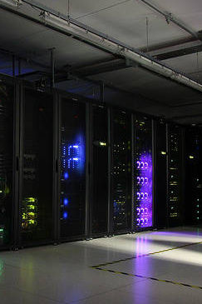
Ejemplo 2:
Creación del Datacenter:
Un datacenter representa la infraestructura física que ofrece recursos. Aquí se crean dos hosts (servidores físicos), cada uno con:
• 8 CPUs.
• 16 GB de RAM.
• 1 millón de unidades de almacenamiento.
• También se especifican costos asociados a la utilización de los recursos del datacenter (CPU, memoria, almacenamiento, y ancho de banda).
Creación del Broker:
El broker actúa como intermediario entre los usuarios (que envían tareas) y el datacenter. Se encarga de asignar tareas a las máquinas virtuales (VMs) y comunicarse con el datacenter.
Creación de Máquinas Virtuales (VMs):
Se crean 4 VMs, cada una con:
• 2 CPUs.
• 4 GB de RAM.
• 10 GB de almacenamiento.
• Estas VMs representan los recursos virtualizados que el datacenter asigna a los usuarios.
Creación de Tareas (Cloudlets):
Se crean 6 tareas (cloudlets) que necesitan ser procesadas. Cada tarea tiene:
• 10,000 instrucciones.
• Un archivo de entrada y salida de 300 unidades de tamaño.
• Las tareas representan aplicaciones o cargas de trabajo que los usuarios desean ejecutar.
Esta foto de Autor desconocido está bajo licencia CC BY-SA

Slide 6
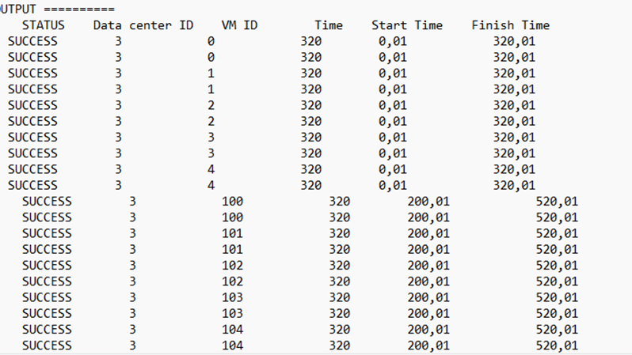
Ejecución de la Simulación:
Se inicia la simulación, permitiendo que el broker asigne las tareas (cloudlets) a las máquinas virtuales y coordine su ejecución.
Visualización de Resultados:
Al finalizar la simulación, se muestran los resultados en una tabla, incluyendo métricas como:
• El tiempo de inicio y finalización de las tareas.
• El estado de las tareas (éxito o falla).
• El VM en el que se ejecutó cada tarea.

Slide 7

Conclusión
Para concluir con una parte más generalizada de los resultados tras el análisis de los ejemplos, se puede decir que, en el caso del ejemplo 1, el código simula el comportamiento de una infraestructura en la nube, donde se ejecutan cloudlets (trabajos) sobre máquinas virtuales (VMs) que están alojadas en un centro de datos. El código crea una serie de cloudlets y asigna su ejecución a las VMs de acuerdo con estos modelos de asignación.
En caso del ejemplo 2, es más desarrollado, por eso precisamente escogí estos 2 ejemplos comparándolos, en el ejemplo 1, se utilizaba un DatacenterBroker directamente en la simulación, lo que es más común y directo. En este ejemplo, se introduce un nuevo concepto: el GlobalBroker. Este actúa como un intermediario entre el sistema principal de simulación y el broker que gestiona las máquinas virtuales (VMs) y los cloudlets. La creación de este GlobalBroker se maneja como una entidad separada y sus eventos se gestionan mediante el método processEvent.
Esto marca una diferencia porque el flujo de trabajo está más descentralizado y el GlobalBroker coordina la creación de un broker normal y la asignación de recursos. Este enfoque puede ser útil en simulaciones más complejas donde se necesitan intermediarios o gestores globales.
En el código anterior, las máquinas virtuales (VMs) y los cloudlets se creaban directamente en el método main y se enviaban al broker inmediatamente después de su creación.
En este código, el proceso de creación de VMs y cloudlets se realiza mediante el GlobalBroker, que es quien organiza y delega la creación de estas entidades. El broker es creado de forma dinámica dentro del GlobalBroker, lo que da un enfoque más flexible y modular.
Este cambio introduce una abstracción adicional, lo que facilita la adaptación del sistema a situaciones más complejas donde varios brokers pueden estar involucrados o gestionados por una capa de administración global. En este otro código, el GlobalBroker gestiona eventos. El método processEvent maneja el evento de creación del broker, donde se crean las VMs y los cloudlets y se envían al broker, y se reanuda la simulación, este patrón permite una mayor flexibilidad y control sobre el ciclo de vida de la simulación, permitiendo la inyección de otros eventos en el futuro (si se desea, como la reconfiguración del sistema, la creación de más recursos, etc.).

Slide 8

Gracias
Bibliografía
Greyrat. (2022). Que es el CloudSim. Barcelona Geeks.
¿Qué es Cloud Sim? – Barcelona Geeks
CloudSim plus / 7.0, tomado de GitHub, para las pruebas y análisis de distintos ejemplos
https://github.com/cloudsimplus/cloudsimplus-examples

